Slide 1
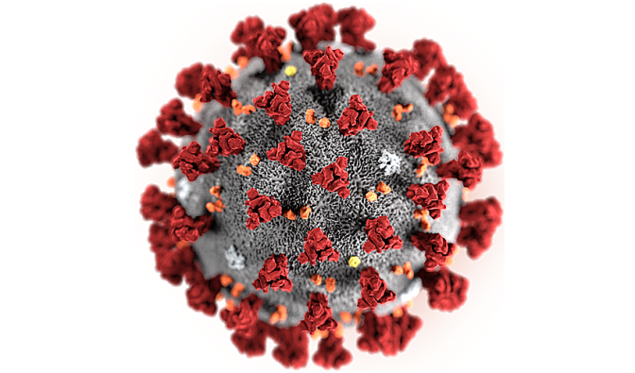
ОПЫТ РАБОТЫ ЧАСТНОЙ МЕДИЦИНСКОЙ ОРГАНИЗАЦИИ В УСЛОВИЯХ COVID-19
Семенов Игорь Юрьевич, главный врач ООО «4 СЕЗОНА»,
врач дерматовенеролог, косметолог, психиатр.
04.12.2020

Slide 2
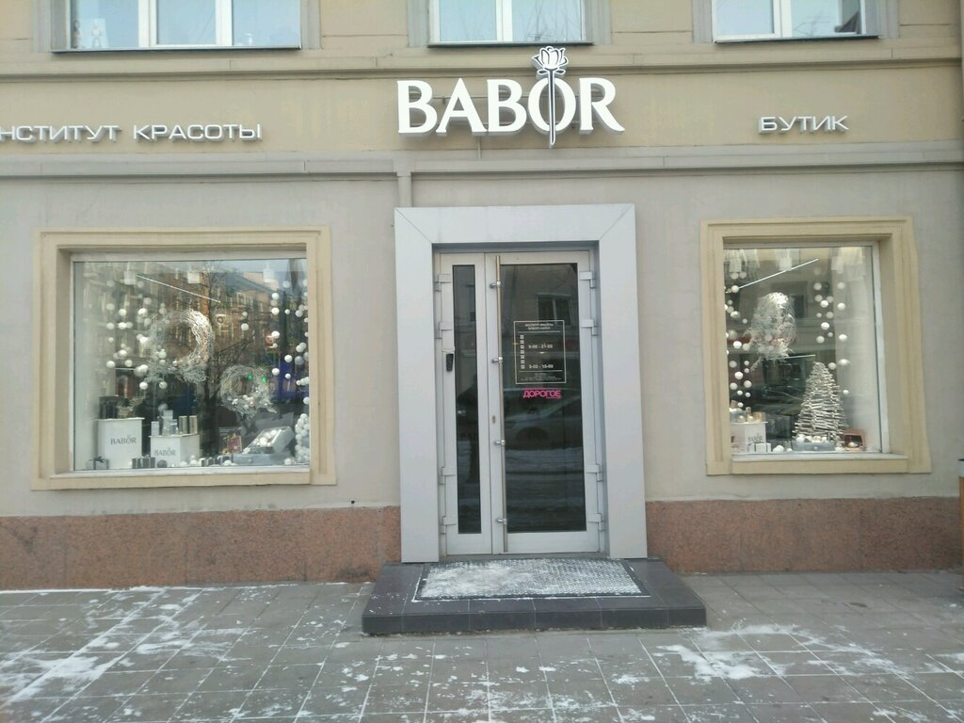
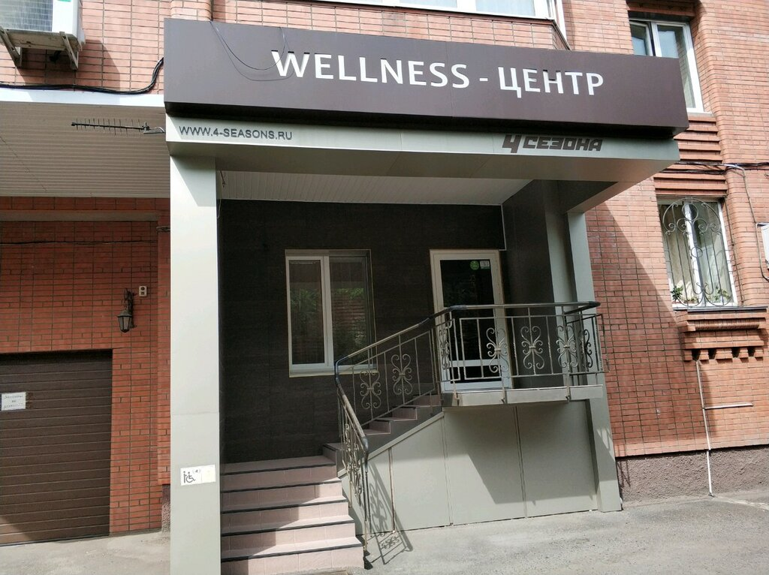
ООО «4 СЕЗОНА» Комплексное предприятие Индустрии Красоты (Медицинский центр + Салон красоты) лицензия № ЛО-24-01-002045 от 30.09.2013 Работает с 2002 года. 2 обособленных подразделения, расположенные в центре г.Красноярска, на первой и второй линии, соответственно.
Институт красоты «BABOR»&бутик, пр.Мира 105
Wellness-центр «4 СЕЗОНА», пр.Мира 52а

Slide 3
Общие данные работы предприятия индустрии красоты:
Количество сотрудников: 43 человека.
Из общего числа сотрудников в двух центрах: медицинские работники (врачи – 8 человек, средний мед.персонал – 9 человек)
Врачи: дерматовенерологи, косметологи, физиотерапевты.
Средний медицинский персонал: медицинские сестры по массажу, медицинские сестры по косметологии.
Немедицинские специальности (парикмахеры – 2, мастера маникюра, педикюра – 6, администраторы - 7).
Средний возраст сотрудников – 30 – 50 лет.
Средний непрерывный стаж сотрудников на предприятии – от 3 до 12 лет.
С 2012 года было принято решение партнерских отношений с российским представительством мирового бренда «BABOR» (Германия), ныне франшиза, что накладывает определенные обязательства.
Финансовые показатели и прочие данные – коммерческая информация, которую не имею права разглашать.
Источник финансирование: наличные и безналичные средства, в том числе оказание медицинских услуг пациентам согласно договорам ДМС. Компания работает на полной самоокупаемости, иных дотаций , в т.ч. со стороны государства нет.

Slide 4
Клиенты предприятий индустрии красоты.
Основными нашими клиентами (пациентами) являются физические лица, «априори» расцениваются как здоровые люди, учитывая такие направления работы, как «анти-age» терапия, эстетическая медицина, спа-процедуры, процедуры салона красоты.
Преимущественно женщины, средний возраст от 35 до 55 лет.
По данным анализа посещаемости, в разные годы:
55 – 75% это постоянные клиенты, посещающие оба центра.
Основные задачи управляющего звена компании:
Вести по ним учет и аналитику, с целью возможности планирования доходов и расходов,
Максимально задействовать маркетинговые инструменты и отслеживать их эффективность.
Первичного клиента переводить в постоянного, работая не только над постоянным улучшением качества услуг, но и повышая стандарты сервиса.

Slide 5
Откуда
Основными нашими клиентами (пациентами) являются физические лица.
Преимущественно женщины, средний возраст от 35 до 55 лет.
По данным анализа посещаемости, в разные годы:
55 – 85% это постоянные клиенты, посещающие оба центра.
Поэтому, основные задачи управляющего звена компании:
Вести по ним учет и аналитику, с целью возможности планирования доходов и расходов,
Максимально задействовать маркетинговые инструменты и отслеживать их эффективность.
Первичного клиента переводить в постоянного, работая не только над постоянным улучшением качества услуг, но и повышая стандарты сервиса.

Slide 6
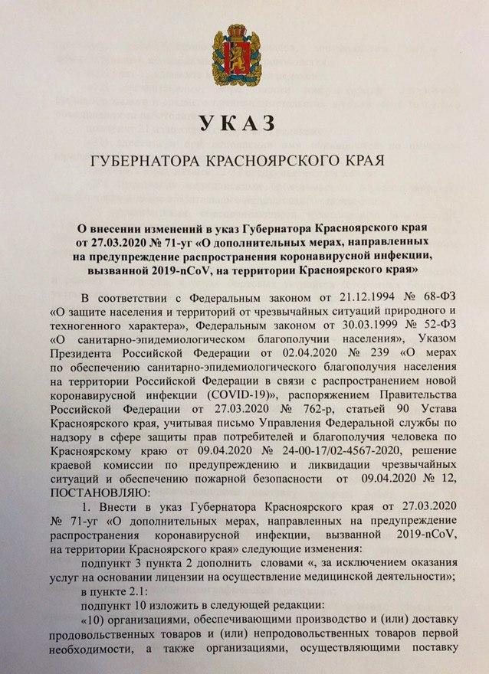
«Пандемия касается каждого».
Еще а марте 2020 нам казалось, что коронавирус «где-то там», что Москва – «далеко», Европа и США с их ужасающими цифрами заболевших и умерших – вообще «не в нашей реальности», и нас это не коснется.
27.03.2020 – Указ Губернатора Красноярского края А.А. Усса «О дополнительных мерах, направленных на предупреждение распространения коронавирусной инфекции, вызванной 2019-nCoV, на территории Красноярского края»
28.03.2020 – «Жизнь по новым правилам»

Slide 7
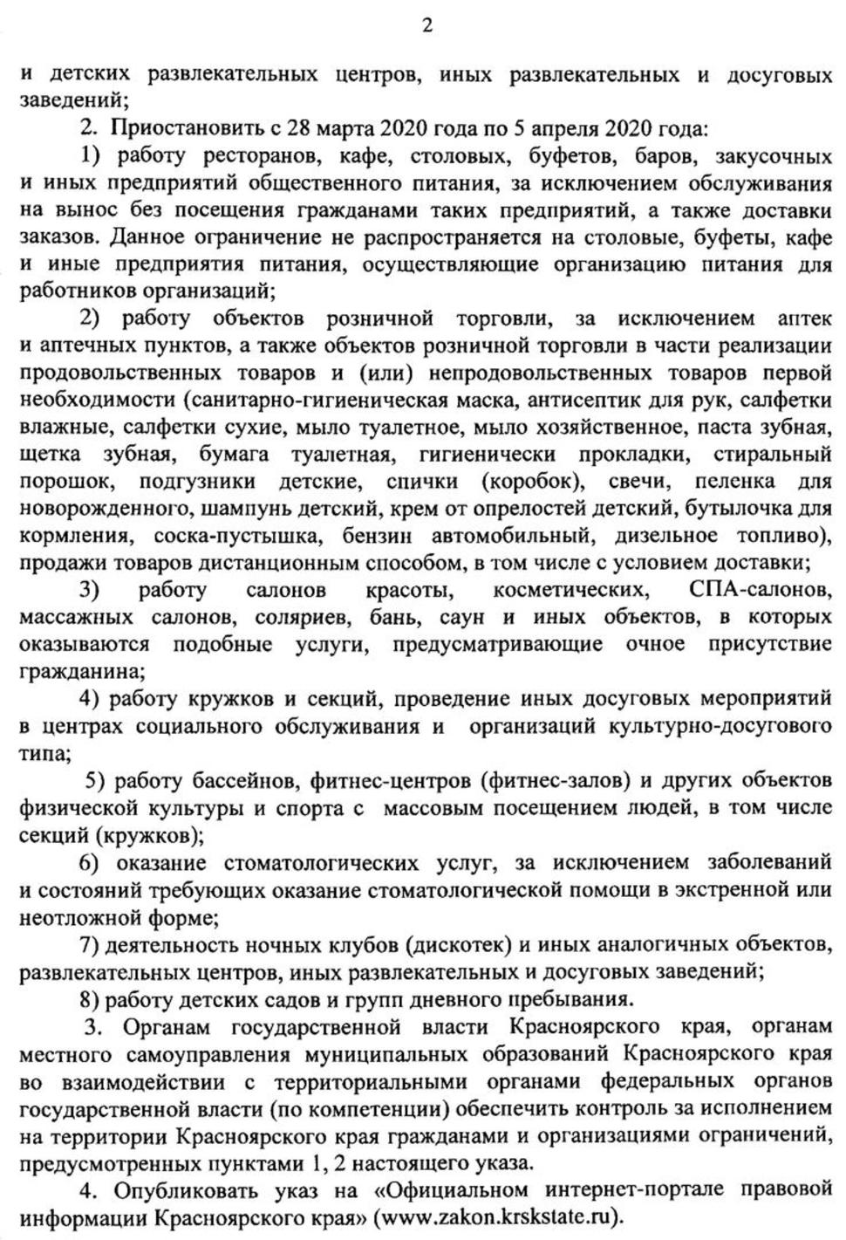
Указ Губернатора Красноярского края А.А. Усса «О дополнительных мерах, направленных на предупреждение распространения коронавирусной инфекции, вызванной 2019-nCoV, на территории Красноярского края» от 27.03.2020
Пункт 2.3
С 28 марта по 05 апреля «…приостановить работу салонов красоты, косметических, спа-салонов…и иных объектов, в которых оказываются подобные услуги, предусматривающие очное присутствие граждан»
Результат:
28.03.2020 - 05.04.2020 мы были полностью закрыты
Эмоции:
Паника, консультации с коллегами из других городов, где ограничительные меры уже действовали, и т.д.

Slide 8
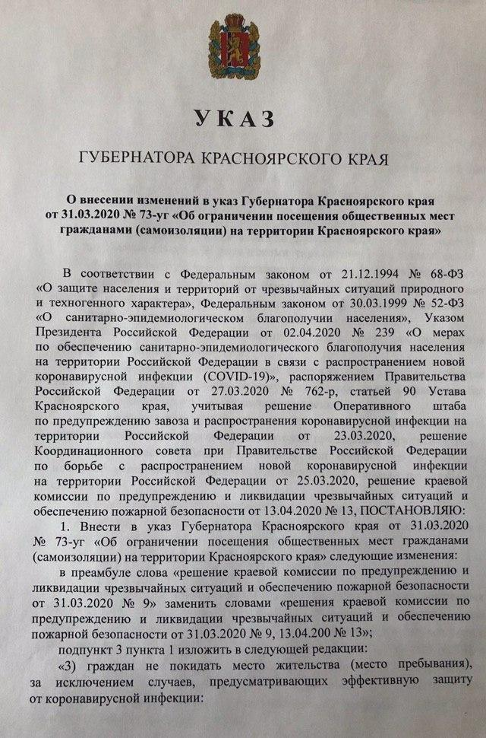
Указ Губернатора Красноярского края А.А. Усса «О внесении изменений в указ «Об ограничении посещения общественных мест гражданами (самоизоляция) на территории Красноярского края» от 31.03.2020
Практически следом 31.03.2020 мы помним издается указ о самоизоляции.
Чуть позже запускается процесс оформления пропусков для сотрудников тех предприятий, которым разрешено осуществление деятельности, и объяснительных для всех граждан, которым необходимо перемещаться на длительные расстояния (по городу, на дачи, и т.д)

Slide 9
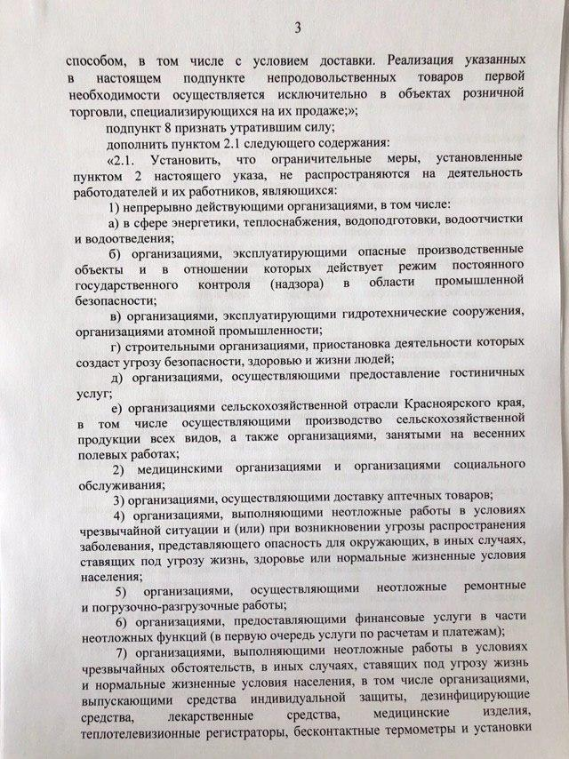
Указ Губернатора Красноярского края А.А. Усса «О дополнительных мерах, направленных на предупреждение распространения коронавирусной инфекции, вызванной 2019-nCoV, на территории Красноярского края» от 05.04.2020
Спустя неделю, 05.04.2020, в данный «Указ» были внесены дополнения, которые, к сожалению, полной ясности для нас и наших коллег, не внесли.
Согласно пункту 2.1.2, с 06.04.20 допускается работа «медицинских организаций и организаций», однако, «прочие услуги (работа салона, спа процедуры, уходовые процедуры) - запрещены», по факту для нас остаются доступны: консультации, оказание неотложной помощи, узкие перечень мед.услуг
Результат:
06.04.2020 - 13.04.2020 мы были в дежурном режиме работы, но по факту – деятельность не осуществляли.

Slide 10
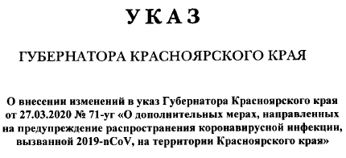
После 13.04.2020 в данный указ внесены поясняющие корректировки, которые позволили нам и нашим коллегам на половину осуществлять свою деятельность.

Slide 11
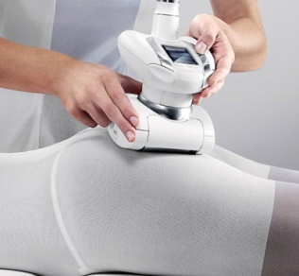
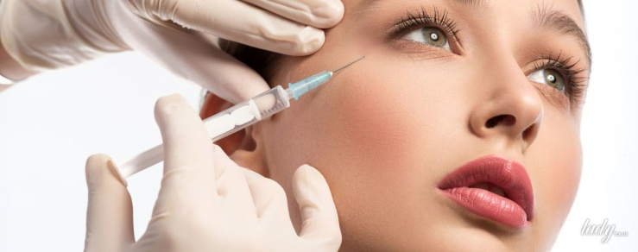
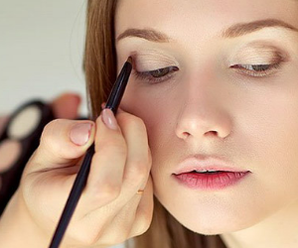
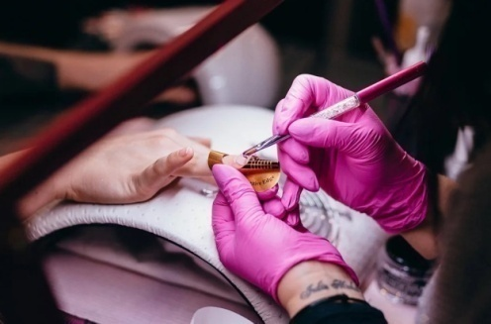
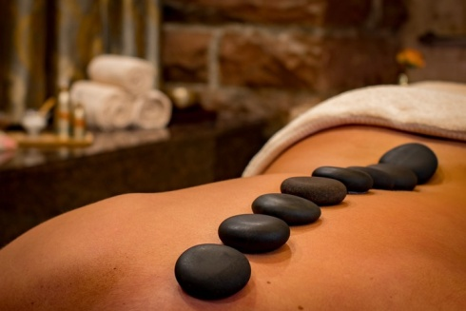
Что нам разрешили данные изменения, внесенные в Указ?
Осуществление всех медицинских услуг в рамках направлений деятельности, разрешенных действующей лицензией
Дерматовенерология, Косметология, Физиотерапия,
Медицинский массаж, Сестринское дело в косметологии
Что осталось под запретом?
Эстетические косметические процедуры (уходы за кожей лица и тела)
Работа салона (парикмахерские услуги, услуги мастеров маникюра и педикюра, работа броу-мастеров, лаш-мейкеров и визажистов)
Работа SPA-зоны (пилинги, обертывания, фито-бочки, спа-ритуалы)

Slide 12
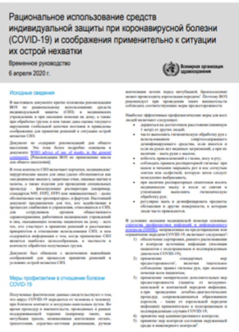
Меры предосторожности для защиты от воздушных инфекций (рекомендации ВОЗ)
Выполнять процедуры в хорошо проветриваемом помещении
Использовать соответствующие СИЗ:
использовать противоаэрозольный респиратор N95, FFP2 − или эквивалентный респиратор. Проверка на герметичность, чтобы убедиться в отсутствии утечки.
защита для глаз (т. е. защитные очки или защитный щиток для лица),
халат с длинными рукавами
перчатки.
Ограничить число лиц, посещающих палату или помещение, строго необходимым для оказания помощи и ухода за пациентом.
https://apps.who.int/iris/bitstream/handle/10665/331695/WHO-2019-nCov-IPC_PPE_use-2020.3-rus.pdf
15/07/2020
Скрининг, сортировка и первичные действия, ранее выявление пациентов с ТОРИ, меры инфекционного контроля.
12

Slide 13
К ОСОБЕННОСТЯМ НОВОЙ КОРОНАВИРУСНОЙ ИНФЕКЦИИ ОТНОСЯТСЯ
ВОЗМОЖНОСТЬ БЕССИМПТОМНОГО НОСИТЕЛЬСТВА
ПРОТЯЖЕННЫЙ ИНКУБАЦИОННЫЙ ПЕРИОД (как правило, называется срок до 14 дней), В ХОДЕ КОТОРОГО ЧЕЛОВЕК УЖЕ МОЖЕТ ОКАЗАТЬСЯ СПОСОБНЫМ ПЕРЕДАВАТЬ ВИРУС ОКРУЖАЮЩИМ
ДЛЯ ОБЕСПЕЧЕНИЯ ЭПИДЕМИОЛОГИЧЕСКОЙ БЕЗОПАСНОСТИ, ВАЖНО ПОНИМАТЬ, ЧТО ПРИ ТАКИХ ВХОДЯЩИХ ФАКТОРАХ ЛЮБОЙ ЧЕЛОВЕК ДОЛЖЕН РАССМАТРИВАТЬСЯ, КАК ПОТЕНЦИАЛЬНО ИНФИЦИРОВАННЫЙ, ОСОБЕННО В УСЛОВИЯХ МЕДИЦИНСКОЙ ОРГАНИЗАЦИИ

Slide 14
МЕРОПРИЯТИЯ, НАПРАВЛЕННЫЕ НА МЕХАНИЗМ ПЕРЕДАЧИ ВОЗБУДИТЕЛЯ ИНФЕКЦИИ
СОБЛЮДЕНИЕ ПРАВИЛ ЛИЧНОЙ ГИГИЕНЫ
ИСПОЛЬЗОВАНИЕ ОДНОРАЗОВЫХ МЕДИЦИНСКИХ МАСОК,
ИСПОЛЬЗОВАНИЕ СРЕДСТВ ИНДИВИДУАЛЬНОЙ ЗАЩИТЫ
ДЛЯ МЕДИЦИНСКИХ РАБОТНИКОВ
ПРОВЕДЕНИЕ ДЕЗИНФЕКЦИОННЫХ МЕРОПРИЯТИЙ
УТИЛИЗАЦИЯ МЕДИЦИНСКИХ ОТХОДОВ
ТРАНСПОРТИРОВКА БОЛЬНЫХ СПЕЦИАЛЬНЫМ ТРАНСПОРТОМ

Slide 15
Новые условия работы продиктовали внедрение новых правил санитарно-эпидемиологической обработки общих помещений, кабинетов для манипуляций и оказания услуг.

Slide 16
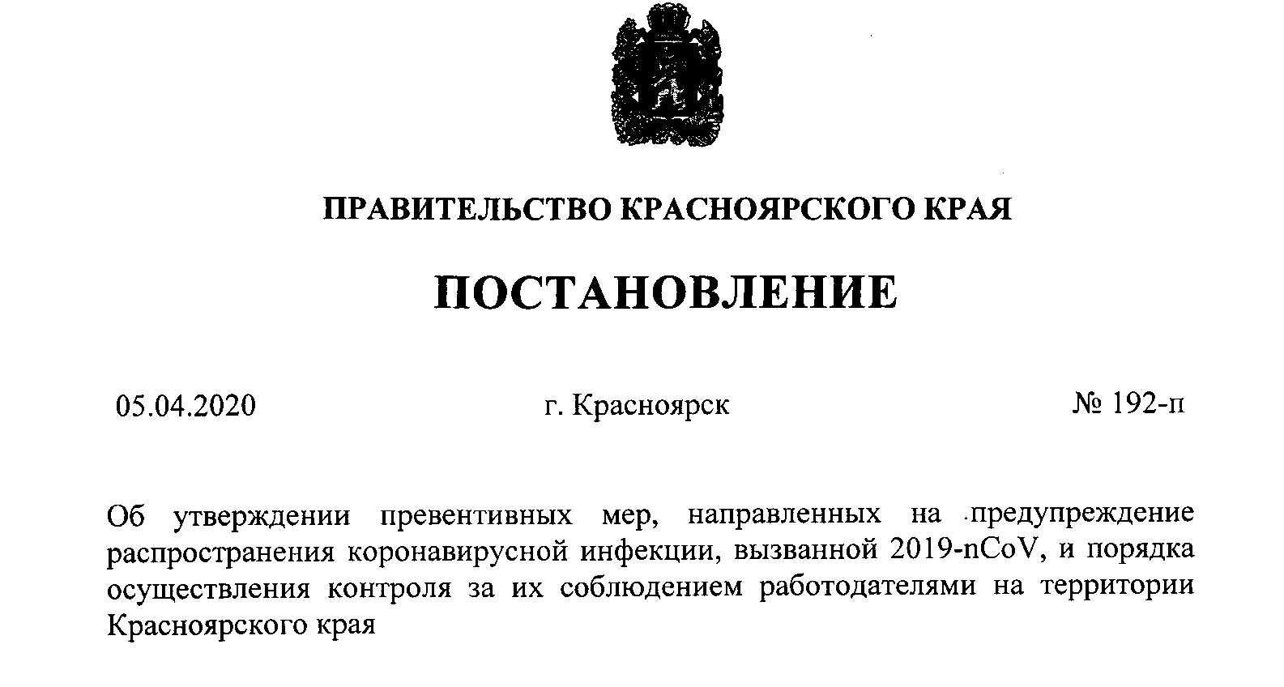
За основу профилактических (превентивных) мер, которые являются обязательными, особенно в медицинских учреждениях, было взято постановление Правительства Красноярского края № 192-н от 05.04.2020, которое существенно облегчило нашу работу.
На основании ниже указанных пунктов, были созданы чек листы, что ускорило принятие необходимых мер непосредственно на местах.

Slide 17
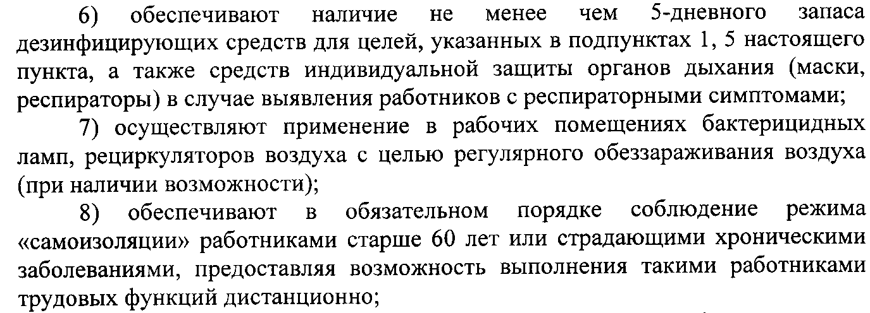

Slide 18
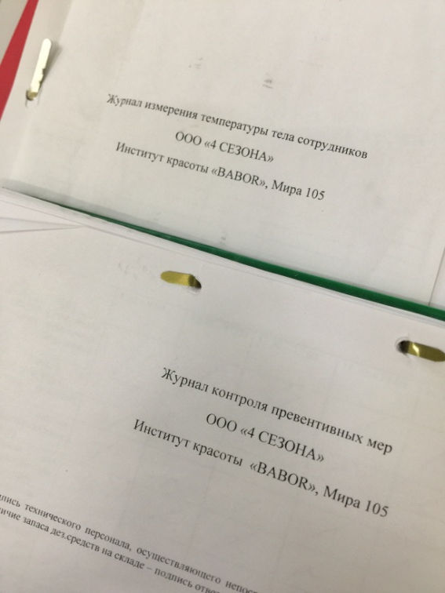
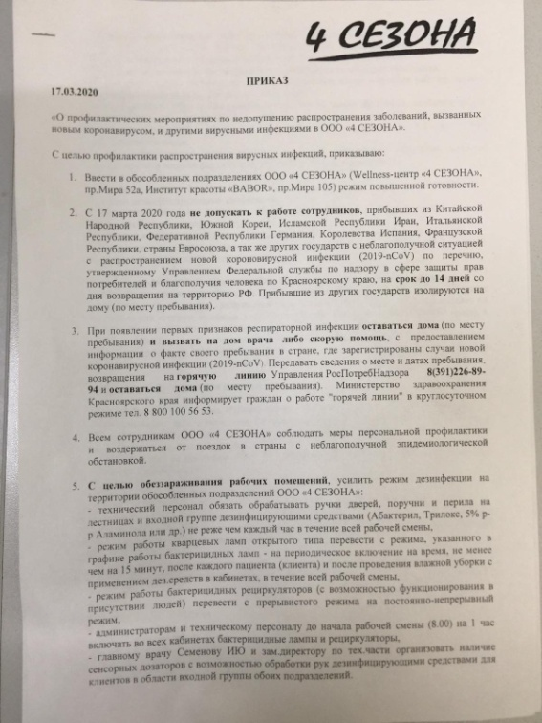
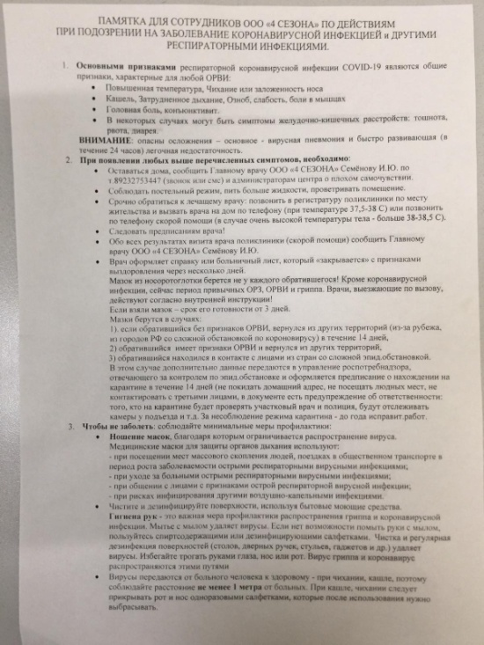
Кроме собственно проведения противоэпидемических мероприятий, в режиме повышенной готовности, разработаны внутренние документы (журналы), фиксирующие их.
Внедрены в работу Приказы, Рекомендации и Памятки для сотрудников, как действовать в новой реальности. От соблюдения правил работы: от применения всех максимально доступных защитных мер до алгоритмя действия в случае выявления у себя или клиента признаков вирусной инфекции.

Slide 19
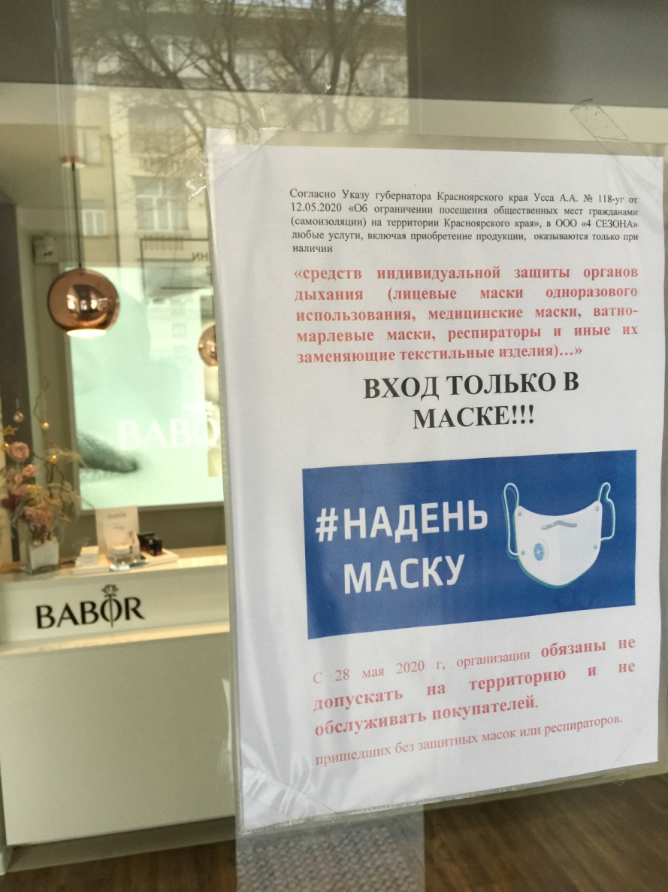
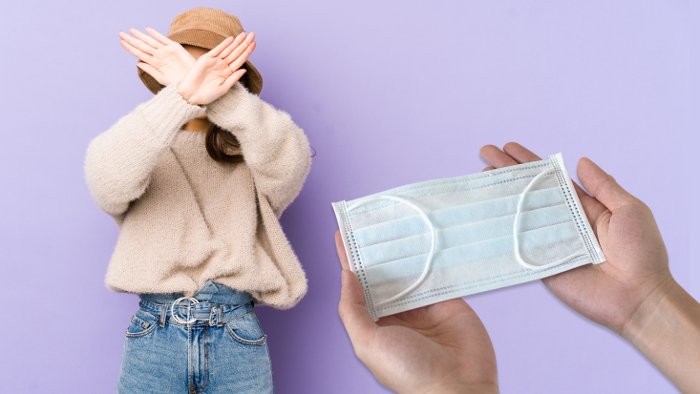
Первое, с чем встречаются наши гости – надпись о необходимости соблюдения масочного режима.
(Указ губернатора Красноярского края Усса А.А. №118-уг от 12.05.2020)
Проблема: «Антимасочники»

Slide 20
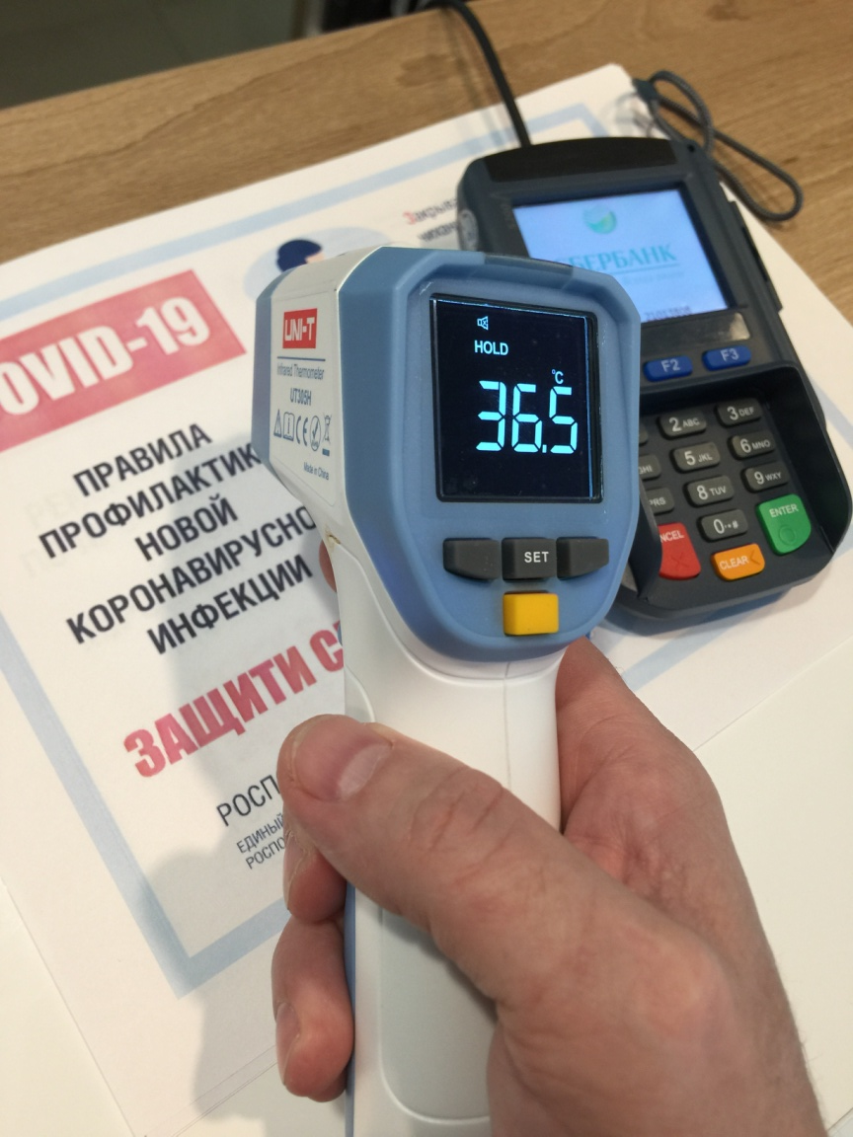
У администраторов наших центров, кроме привычных компьютеров, телефонов, кассовых аппаратов и терминалов безналичной оплаты товаров и услуг, появился еще один электронный гаджет:
Аппарат бесконтактного измерения температуры
(обязательный к использованию не только всеми сотрудниками, но и для измерения температуры тела всех входящих гостей)

Slide 21
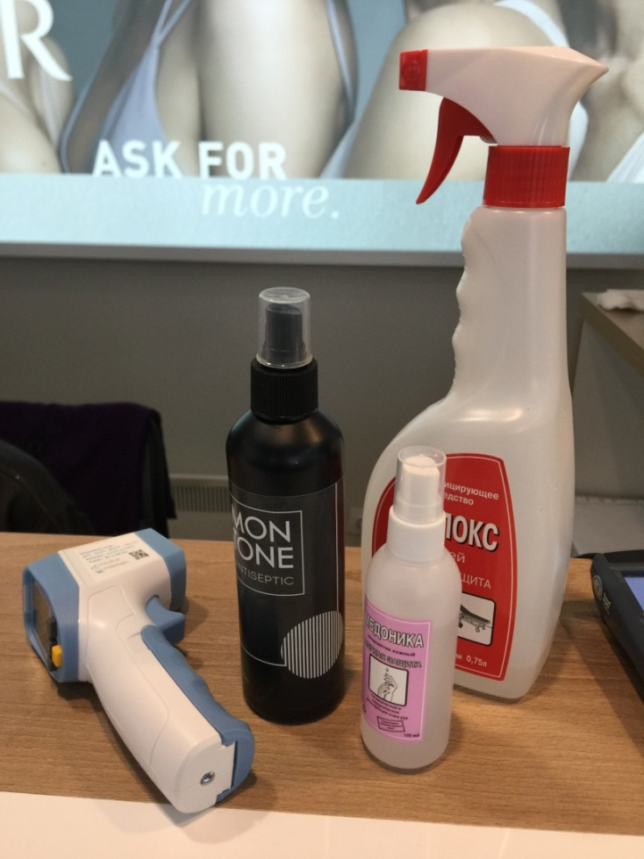
А вот ко всем санитайзерам, дезинфицирующим спреям и наружным кожным антисептикам, наши пациенты привыкли очень быстро, и первое, что происходит после измерения температуры тела – обязательная обработка рук.

Slide 22
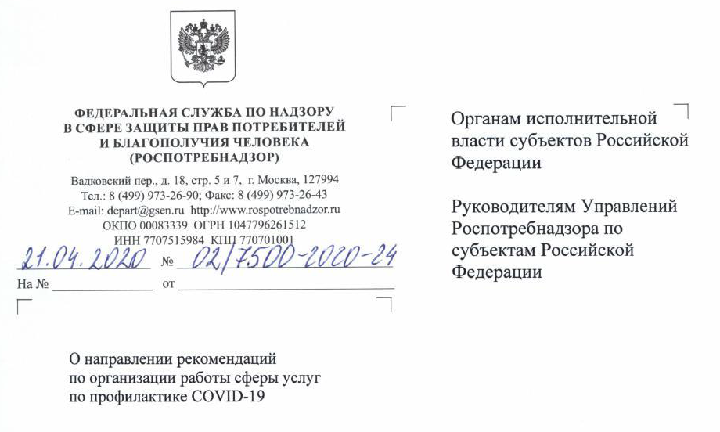
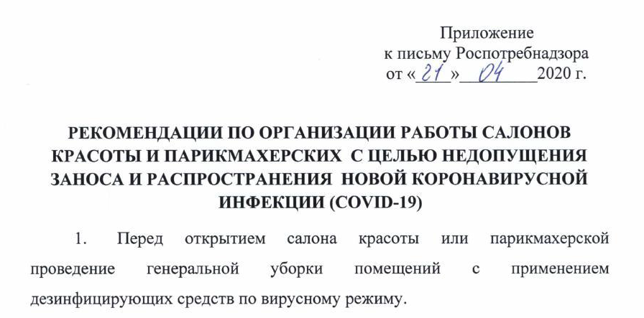
Когда, уже было разрешено вернуться к работе специалистам бьюти-направления, за основу были взяты рекомендации Федеральной службы Роспотребнадзора.

Slide 23
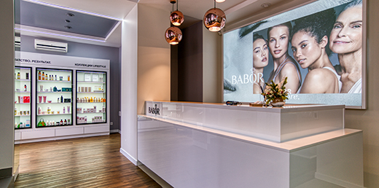
Кроме оказания услуг, в наших центрах представлены различные косметологические средства для наружного ухода за лицом, волосами и телом. Кремы, сыворотки, средства для очищения и ухода.
Реализация их осуществляется по рекомендации специалиста.

Slide 24
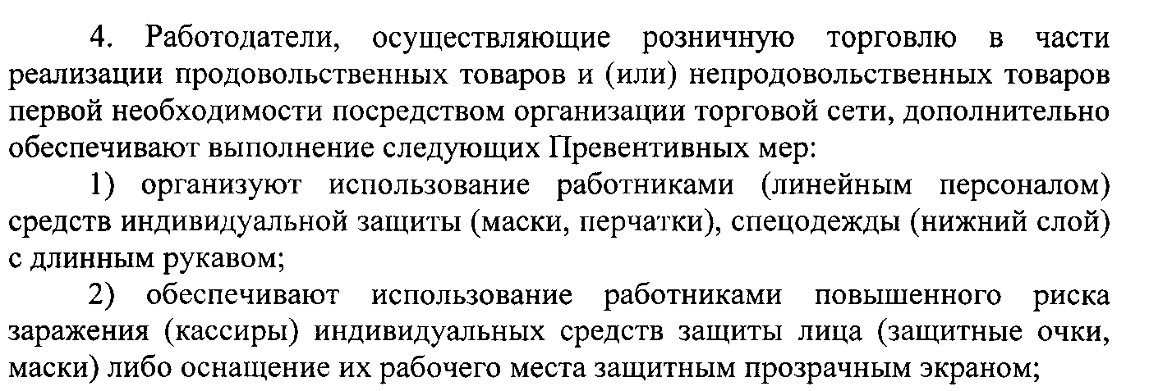
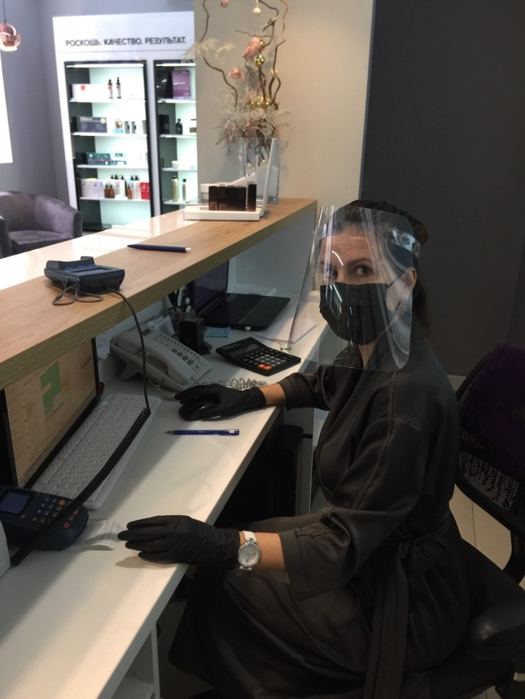
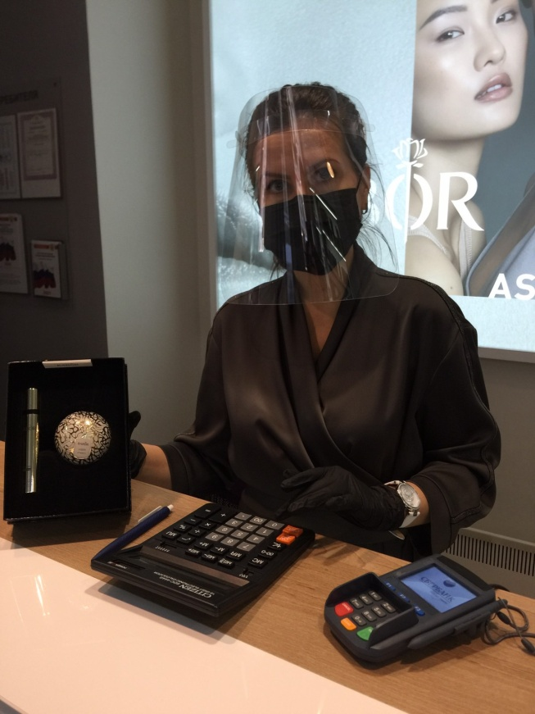

Slide 25
Когда 8 месяцев назад мы столкнулись практически с полной блокадой оказания услуг и очной продажи товаров, а клиенты (пациенты) в самоизоляции, панике и фобии от всего происходящего и непривычного, то спасением для всей индустрии красивого бизнеса стала возможность реализации косметической продукции путем бесконтактной оплаты и безопасной доставки.

Slide 26
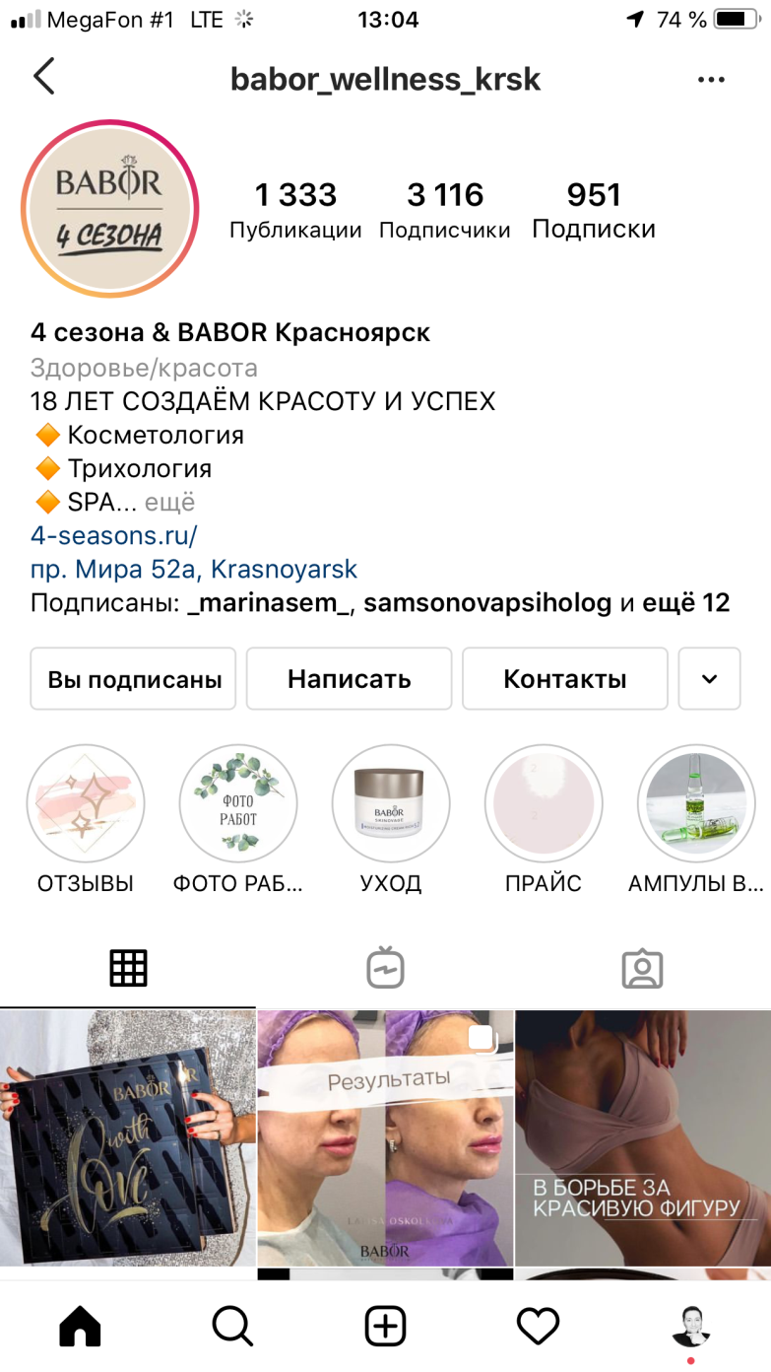
Весна 2020, ну и все последующее время стало возможностью ближе общаться с нашими гостями, которые остались в изоляции.
У многих изменилась жизненная ситуация, кто-то был вынужден отказаться от привычного уклада жизни, кто-то потерял или поменял работу, изменились финансовые приоритеты.
Люди болеют covid, оказываются по контакту в изоляции.
Решение:
С нашей стороны и по нашей инициативе стать ближе и активнее развивать общение в социальных сетях, сайт, инстаграмм.
Информирование о процедурах, интересных событиях, о новинках и т.п.(прямые эфиры), консалтинговые услуги.
Активно вели заказ товара и безналичную оплату через интернет и безопасную доставку с соблюдением всех мер.
Увеличили вложения в рекламу в соц.сетях и на сайте, маркетинг в медиа сфере стал на первое место.

Slide 27
Человек – существо социальное.
Если нет среды реального общения – Есть среда on-line

Slide 28
Наши цели и задачи на время covid-19 «удержаться на плаву» путем: 1. Предоставления качественных услуг, не смотря на общую финансовую нестабильность всего рынка, и индустрии красоты в частности. 2. Максимально стараться избежать повышения цен на товары и услуги, не смотря на рост курса иностранной валюты 3. Сохранить штат сотрудников, избежать увольнений 4. Удержать имеющихся и привлечь новых клиентов, путем предоставления нового УТП, расширения перечня услуг, процедур и товаров 5. Оказывать информационные и консалтинговые услуги, учитывая высокий опыт работы специалистов, их уровень и профессиональные навыки

Slide 29
Сравнение двух одинаковых периодов 2019 и 2020 года (01.04 – 01.12):
Продажи товаров в 2020 уменьшились на 13%, по сравнению с 2019
Но в 2020 на 32% было больше продаж через интернет заказы, чем при приходе в клинику. Люди активно в on-line
Рост цен на товары и услуги (учитывая стоимость расходных материалов) удалось сдерживать в течение всего 2020
Средний чек клиента уменьшился в 2020 по разным позициям на 30 – 45%
Расходы основных топовых клиентов уменьшились на 45 – 65%
Расходы клиники в 2020 году выросли на дез.средства на33%
Расходы клиники в 2020 выросли на рекламу и продвижение в соц.сетях
В целом люди стали тратить меньше, но приходить чаще.
Люди вкладывают в себя деньги (нет путешествий, нет сложных и больших покупок, в натуре человека «порадовать себя через покупку» (хоть что то))
Люди стали радовать себя (спа, массажи, процедуры по коррекции тела, уходы за волосами )
Сохраняется непредсказуемость рынка и сложность планирования доход/расход

Slide 30
Спасибо за Внимание!

